Slide 1

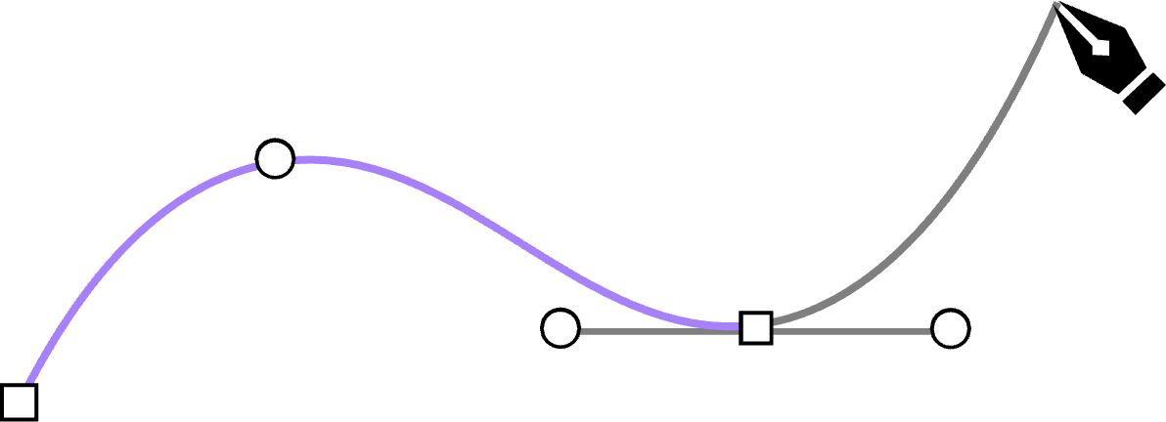
대학생을 위한 데이트 웹・앱
A dating web-application for college students
20191969 김우곤
20212127 이재민

Slide 2

목 차
개발 배경과 필요성
목표 및 비전
요구사항
추진전략 및 추진방법

Slide 3
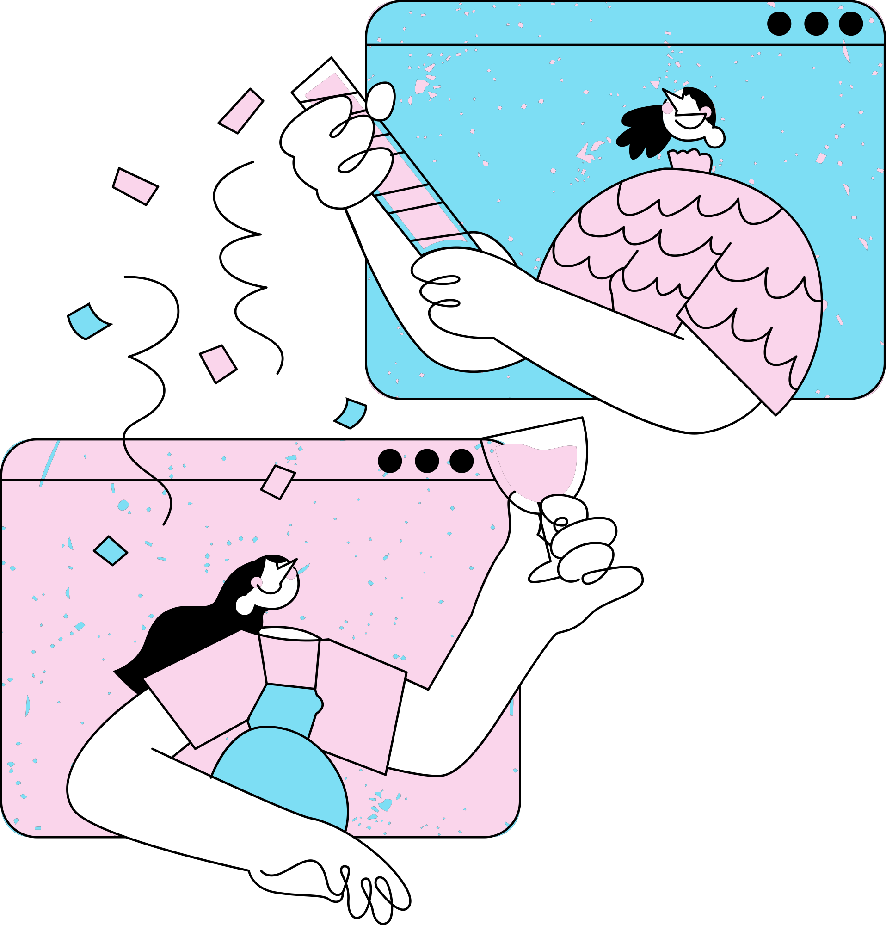




데이트 웹・앱을
개발하고자 한
배경과 필요성

Slide 4
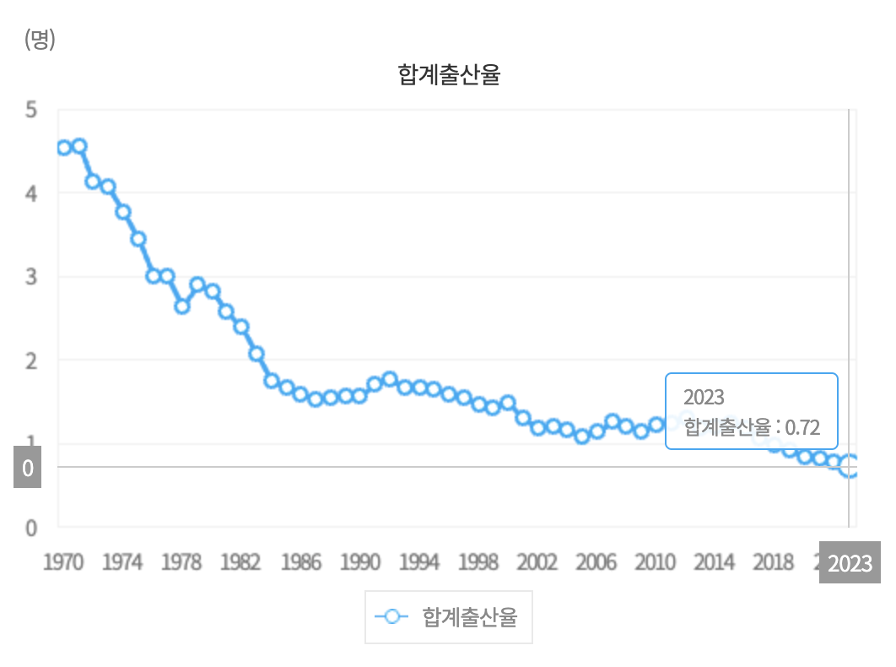
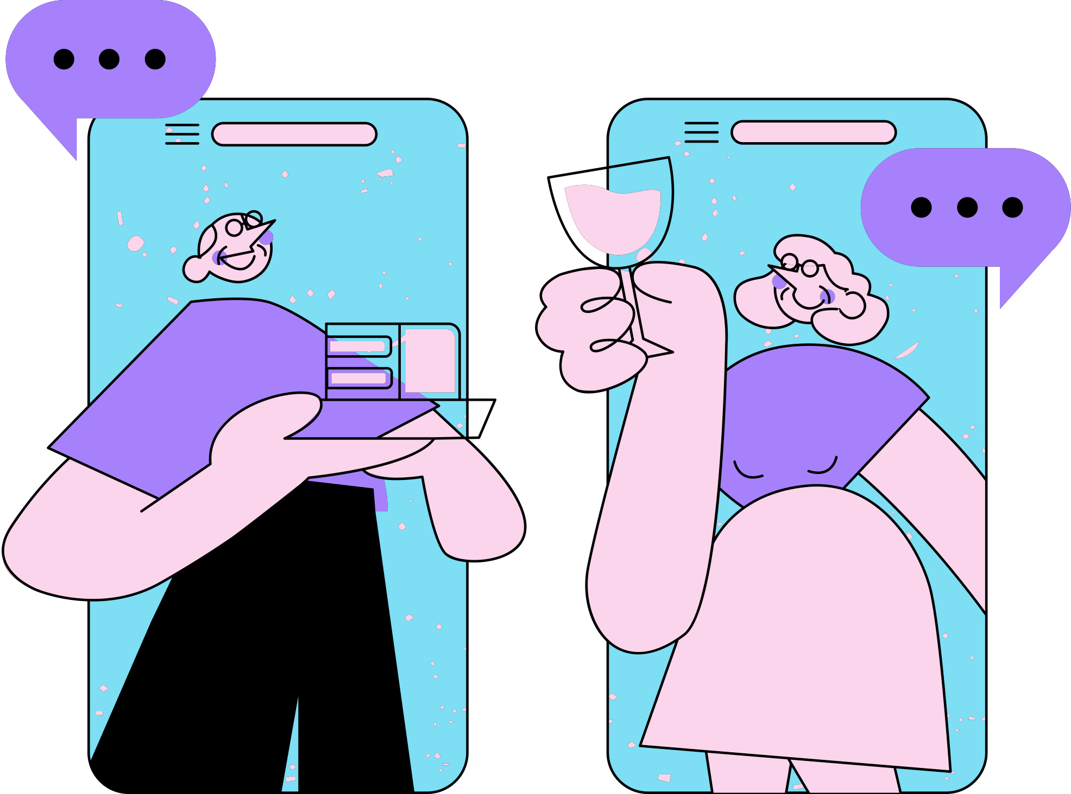
비혼주의 사람들이 증가하면서 ‘저출산’이라는 단어가 주목받는 상황
- 지난해(2023) 전체 합계출산율 0.72명
- 지난해(2023) 4분기 합계출산율 0.65명으로 사상 처음 0.6명대 기록
사람들의 만남이 이루어지는 것이 중요하다 생각
- 코로나 이후 모바일을 통한 만남과 상호작용 추구
기존 소개팅 앱들의 문제점
- 회원가입시 본인인증이 허술해 상대방을 신뢰하기 힘듦
- 알바나 봇을 이용해 매칭을 시켜 부조리한 방식으로 과금 유도
출처 : 통계청, 「인구동향조사」
이 앱을 착안하게 된 이유
- 대학정보를 가지고 커뮤니케이션하는 에브리타임
- 소개팅이나 이성친구를 사귀고 싶어하는 사람들이 많이 보임
- 그 기능만을 제공하는 서비스를 만들고자 함

Slide 5
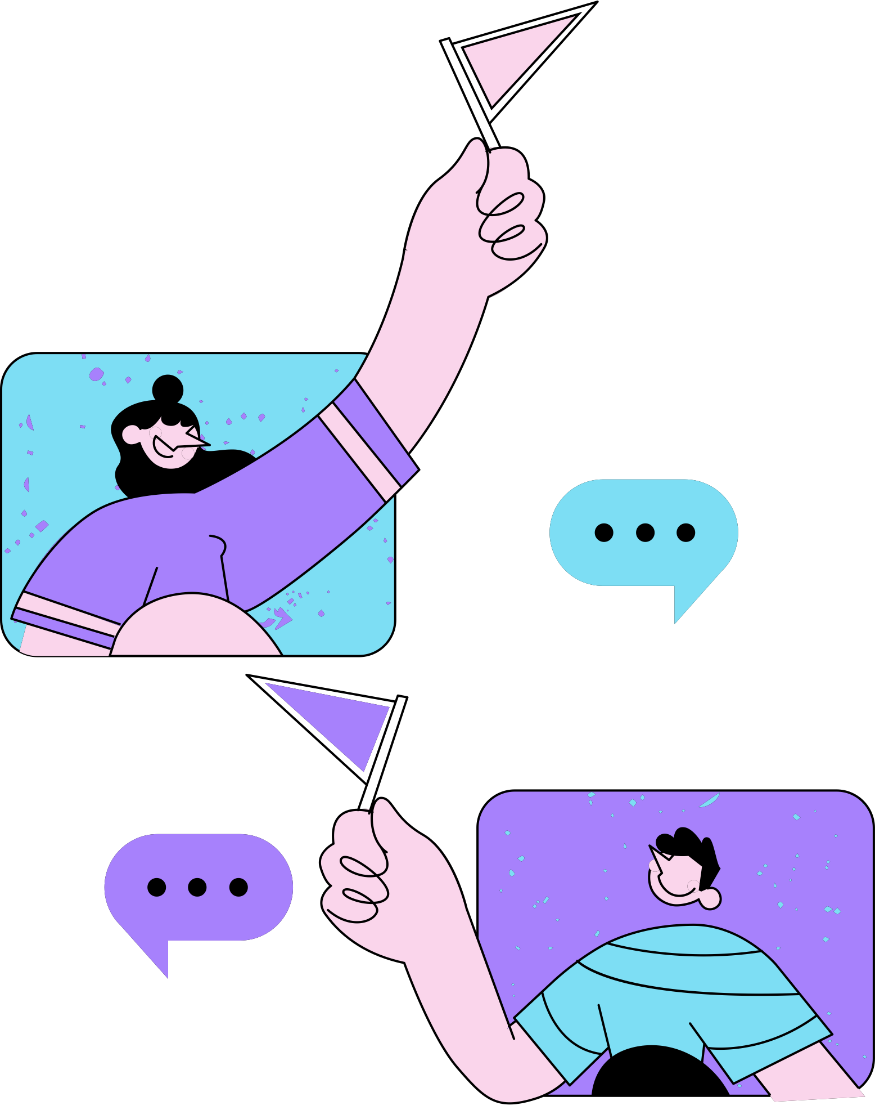
데이트 웹・앱
목표 및 비전

Slide 6

1
기존 데이팅앱들 대비 데이트앱 내의 기능 무료
- 기존의 앱들은 타유저와 매칭하기 위해 돈을 써야함
2
매칭된 유저끼리는 익명제에서 실명제
- 각자의 동의가 있을 시 실제 연락처나 실제 이름 공개하는 방식
3
타 유저와 매칭 성공 시 다른 유저와 대화 못하게 방지
- 현재 매칭된 이성에게 집중할 수 있도록 하여 연인으로의 발전을 도움
- 매칭 후에 강제로 매칭 취소를 하면 며칠동안 사용을 막아 무분별한 매칭을 방지
4
아는 사람 만나지 않기
- 소개팅 앱을 꺼려하는 이유 중 하나인 지인과의 매칭을 피함
- 핸드폰 연락처에 있는 사람들과의 매칭을 피함으로 극복
5
재미요소를 추가해 유저의 사용성 늘리기
- 유저의 사진을 AI로 변환
- 유저 각각의 MBTI성격유형을 통해 데이트 매칭
- 데이트 장소를 추천해주는 기능 제공
최종목표
한밭대 학생들을 대상으로 먼저 시행 후,
최종적으로 전국의 가까운 대학끼리 데이팅이 가능하도록 범위를 넓히고자 함

Slide 7
데이트 웹・앱
요구사항

Slide 8




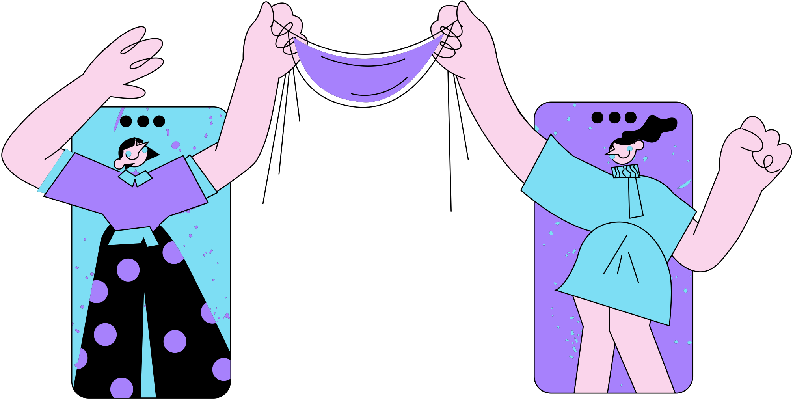
프로필 관리
- 유저는 개인 프로필을 생성하고 관리할 수 있음
- 학교명, 학과, 나이, 취미, MBTI등의 정보 추가 가능
채팅 기능
- 유저끼리 서로 텍스트, 이미지를 주고 받을 수 있음
매칭 기능
- 유저가 원하는 조건에 맞는 다른 유저를 선택 할 수 있음
- 유저는 데이트를 제안하고 다른 유저는 수락 및 거절 가능
데이트장소 추천 기능
- 유저의 대학정보를 통해 해당 지역의 데이트장소 추천해 줌
기능적
관점

Slide 9

보안 관점
- 유저 데이터는 안전하게 저장되어야 함 (암호화)
- 대학 인증을 할 수 있는 시스템이 구현되어야 함
이용성 측면
- UI는 직관적이고 사용하기 쉽도록 해야 함
- 다양한 기기에서 일관된 UX 제공하도록 해야 함
신뢰성 측면
- 시스템은 안정적으로 동작해야 함
- 서버 문제 같은 것에 대한 대비책이 마련되어야 함
비기능적
관점

Slide 10

추진전략
및
추진방법

Slide 11



역할 분담
김우곤
이재민
Front-End
Server
Database

Slide 12


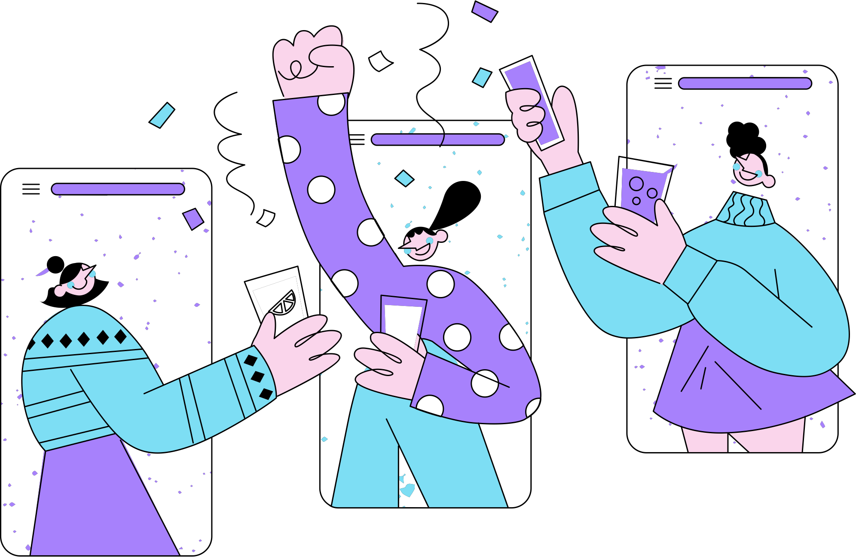
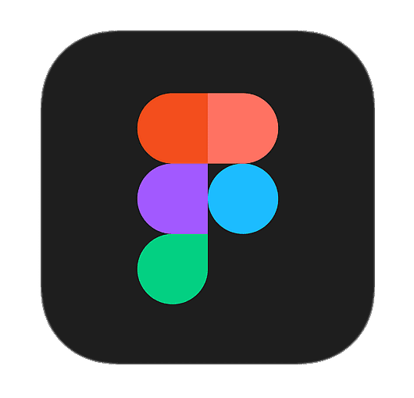
Front-end
- 데이터가 변할 때마다 화면을 새로 띄우는게 아닌 필요한 곳만 업데이트하여 빠른 로딩속도와 반응성이 높은 SPA방식
- 컴포넌트 기반 아키텍처를 채택하고 있어 코드 재사용성과 유지보수성을 높여줌
React.js
- 모든 컴포넌트를 재사용 가능하게 정리가 되어 디자인 일관성을 유지할 수 있도록 도와줌
- 실시간 협업 및 편의성의 뛰어남
Figma

Slide 13




iOS
Android
Progressive
Web
Application
- 웹 기술만으로 앱 기능을 할 수 있음
- 사용자의 디바이스에 저장되는 앱과 달리 웹 브라우저에서 실행됨
- 푸시알림도 사용이 가능함
- 오프라인에서도 작동됨
네이티브 앱은 각 플랫폼에 특화된 프로그래밍 언어로 만들기 때문에
각 환경에 필요한 기술들을 모두 알아야하는 어려움이 있으며
배포할 때도 각 앱스토어에 등록해야 해 많은 비용이 발생함
이를 해결하고자 React 내장기능인 PWA로 개발

Slide 14





Back-end
Node.js
- JS로 서버를 구축할 수 있고 각종 라이브러리와 미들웨어 등이 내장되어 개발이 편함
express.js
- 몇 만개의 회원정보를 열람하는데 있어 MySQL보다 빠른 성능을, 100만건 이하의 데이터 삽입에서는 MSSQL보다 빠른 성능을 보인 논문을 통해 속도가 중요한 채팅을 위해 MongoDB 채택
- JSON 구조로 저장하는 NoSQL이라 데이터를 직관적으로 이해가 쉬움
Mongo DB

Slide 15
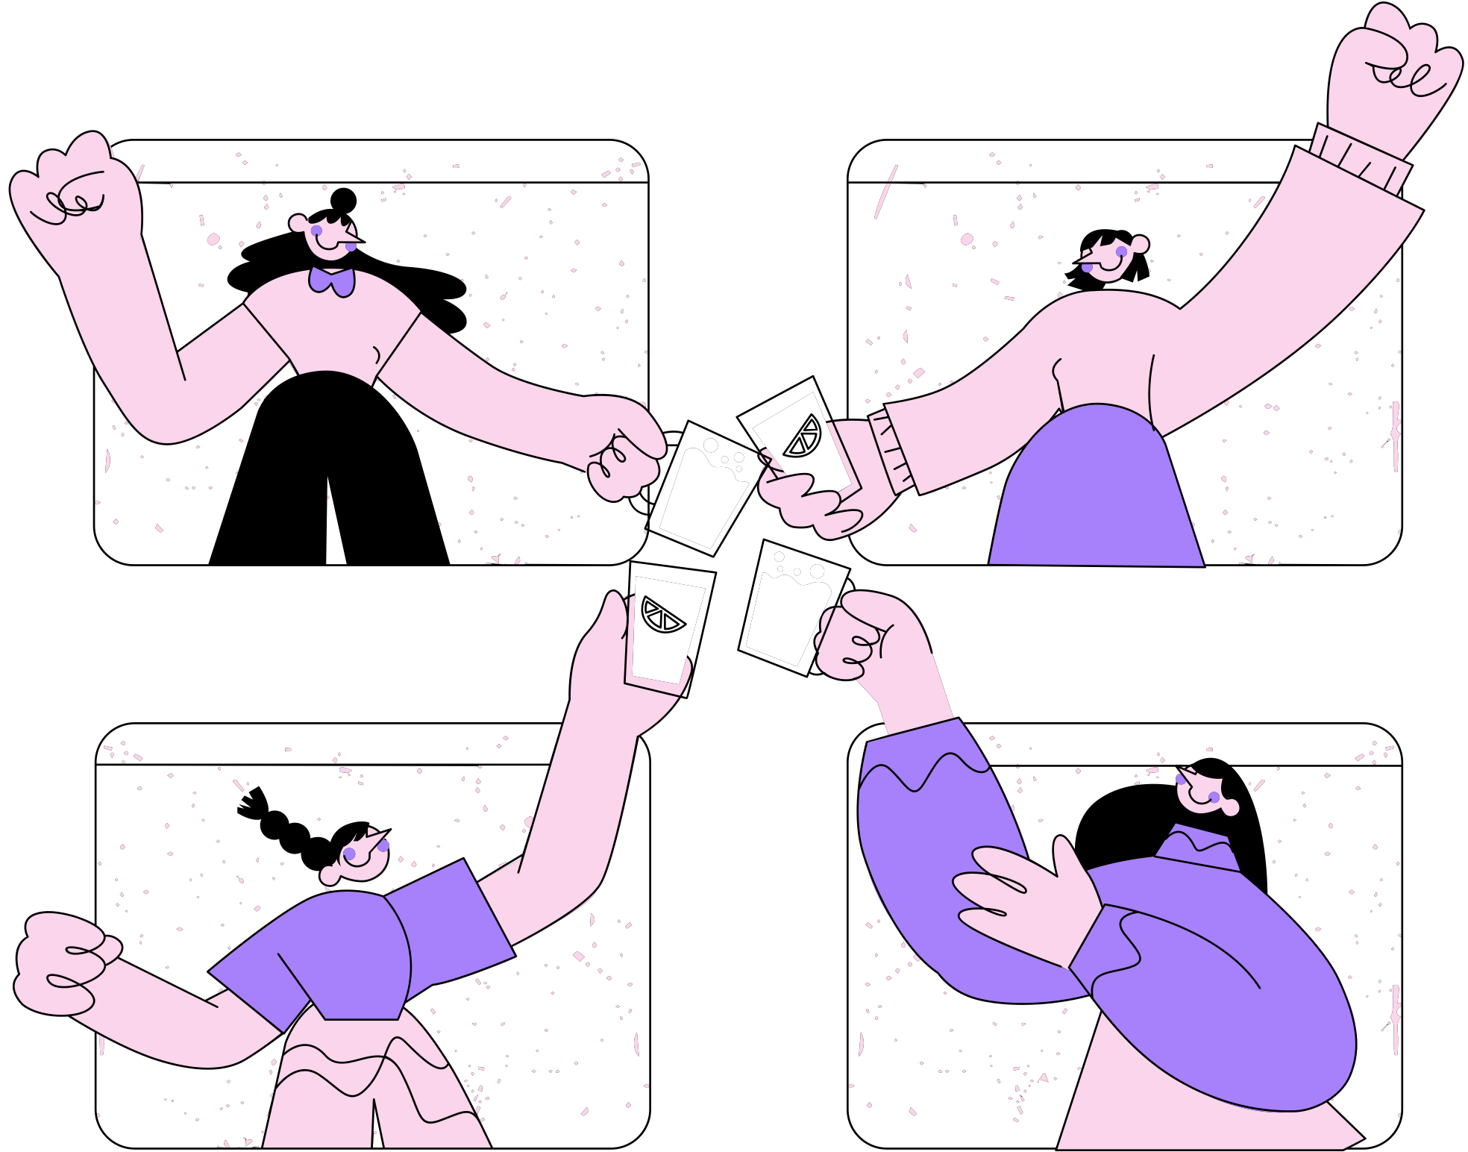
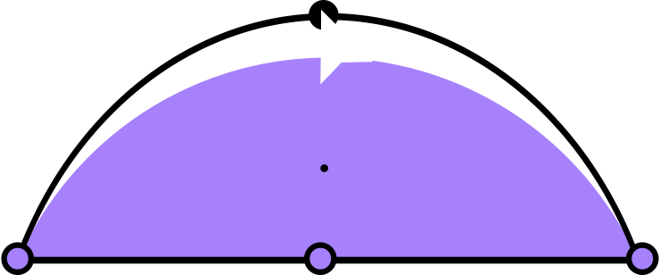
들어주셔서
감사합니다!
이상 발표를 마치겠습니다.

